Slide 1

MULGI VALLA ARENGUKAVA KOOSTAMINE
II SEMINAR
Rivo Noorkõiv www.geomedia.ee
Abja-Paluoja 5. juuni 2023

Slide 2
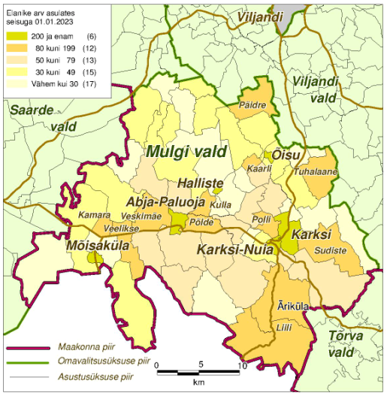
Seminari fookus
Ülevaade arengukava koostamise seisust.
Kesksed strateegilised tegevussuunad Mulgi valla arendustegevuses.
Mulgi valla eesmärgid, ülesanded ja tegevused valdkondade lõikes.
Mulgi valla investeeringute prioriteedid.
Kohapeal algatatud teemad.

Slide 4
Mulgi vald 2030+
Mulgi vald on areneva elu- ja ettevõtluskeskkonnaga, kasvava elanikkonnaga, peresõbralik, tugevate kogukondadega sidus kohalik omavalitsus, mulgi kultuuri häll ja kodu unistuste elluviimiseks. Ettevõtlik vald looduskaunis keskkonnas ja atraktiivne külastuse sihtkoht.

Slide 5
Mulgi vald on areneva elu- ja ettevõtluskeskkonnaga, kasvava elanikkonnaga, peresõbralik, tugevate kogukondadega sidus kohalik omavalitsus, mulgi kultuuri häll ja kodu unistuste elluviimiseks. Ettevõtlik vald looduskaunis keskkonnas ja atraktiivne külastuse sihtkoht.
VISIOON
FOOKUS
Atraktiivne elu- ja ettevõtlus-keskkond
Asjatund-lik ja avatud valitsemine
Kvaliteet-sed ja kätte-saadavad teenused
Elujõuli-sed ja tublid kogu-konnad
Atrak-tiivne külastuse siht-koht
MISSIOON
Tagada elanikele kvaliteetne elukeskkond, pakkuda elu- ja töökohta ning võimalusi vaba aja sisukaks veetmiseks. Väärtustatakse loodust, kogukondade identiteeti ja võimekust võtta kasutusele uuenduslikke lahendusi valla edukaks toimimiseks.
VÄÄRTUSED
Terved ja õnnelikud elanikud
Ettevõtlikud ja haritud elanikud
Hoolivad ja toimetulevad elanikud
Aktiivselt vallaelus ja otsustustes osalevad elanikud

Slide 6
Kriitilised edutegurid
Valla arengusuundades ja nende elluviimises laiapõhjaline kokkulepe. Asutuste juhtimine ja võrgustikud.
Elanike arvu stabiliseerimine, väljarände pidurdamine ja tagasirände soosimine ning kasvule pööramine. Programmi koostamine noorte valda elama saamiseks ja elamumajanduse arendamiseks.
Valla omandis oleva vara ja ressursside kriitiline inventuur ja valla juhtimise korraldamise optimeerimine, vabanevate vahendite suunamine valla arendamisse.

Slide 7
Kriitilised edutegurid
Kvaliteetsete ja kodulähedaste teenuste tagamine, teenustasemete miinimumis kokkuleppimine ja nutikate lahenduste kasutuselevõtt teenuste osutamiseks.
Ettevõtluskeskkonna arendamine, hea ettevõtluskliima loomine ja uute tasuvate töökohtade loomine.
Kogukondade aktiivsus, nende kaasamine valla otsustusprotsessidesse ja kohaliku elu korraldamisse.
Valla ühtse identiteedi kujundamine ja valla aktiivne turundamine. Mulgi kultuur ja külastus.

Slide 8
Tööülesanne 1
Arutage rühmas läbi Mulgi valla arendamise eesmärgid, ülesanded j tegevused nende saavutamiseks valdkondade lõikes, mille tulemusena:
Täiendage ja täpsustage teksti, viige sellesse muutused
Vajadusel lisage tegevusi, sõnastage need võimalikult selgelt

Slide 9
Tööülesanne 1
1. Valla juhtimine ja finantsvõimekus R1
2. Ruumiline planeerimine ja keskkond R2
3. Taristu ja kommunaalmajandus R1
4. Ühistransport ja liikuvus R2
5. Haridus, huvitegevus ja noorsootöö R3
6. Sotsiaalhoolekanne ja esmatasandi arstiabi R4
7. Kultuur, sport ja vaba aeg R3
8. Rahvatervis ja turvalisus R4
9. Ettevõtlus ja töökohad R2
10. Külaliikumine ja kodanikuühiskond R1

Slide 10
Tööülesanne 2. Investeeringud 2024-2027
Kehtivas eelarvestrateegias:
Investeeringud teedesse
Investeeringud jäätmekäitlusse
Abja kultuurimaja renoveerimine
Mulgi Hoolekandekeskuse Polli
tegevuskoha renoveerimine
Mõisaküla vee- ja kanalisatsioonitrassid
Abja-Paluoja vee- ja kanalisatsioonitrassid
Karksi-Nuia kultuurikeskuse katus
Abja-Paluoja Mulgi lava (kõlakoda)
Abja Gümnaasiumi vana osa projekt ja uue osa ventilatsioon
Abja õpilaskodu katus

Slide 11
Teemarühmades jäid sõelale
Side kvaliteedi parandamine, kiire interneti kättesaadavuse tagamine
Ühisveevärgi arendamine
Jäätmekäitluse ja ringmajanduse arendamine
Hoonete energiasäästu toetamine. Alternatiivenergia (päike, tuul, biogaas) koostootmise soodustamine
Vallamaja hoonete kasutamise otstarbekuse selgitamine
Mõisakülla uue lasteaia-kooli rajamine
Sotsiaalmaja ehitamine Abja-Paluojale
Polli Hooldekodu rekonstrueerimine
Terviseradade ja -väljakute haldamine, puhkealade arendamine (sh ujumiskohad jms, taristu)
Noortele peredele maa hoonestusõiguse müümine
Kaugtöökohtade tarvis ruumid (Karksi-Nuia, Abja-Paluojas, mujal?

Slide 12
Tööülesanne 3. Prioriteedid
Mulgi valla juhtimiskorralduse kesksed teemad –juhtimisauditi läbiviiminee
Vallavara seisundi ja kasutamise otstarbekuse analüüs. Asutuste võrgu optimeerimine- gümnaasiumid, raamatukogud, noortekeskused
Küladele kogukonnakeskuste üleandmine ja nende arendamine, kogukonnateenuste osutamine
Ühisveevärgi arendamine
Jäätmemajanduse ja ringmajanduse arendamine
Teede sõidetavuse kvaliteedi tagamine

Slide 13
Kuidas edasi?
Arengukava tervikteksti kokkupanemine. Juuni
Teemarühmadest arengukava terviktekstile sisendid. Juhtrühma + teemarühmade juhtide arutelu. Juuli 5.07.23 kell 13.00 vallamajas.
Arengukava tervikteksti arutelu vallavalitsuses. August
Terviktekst volikogusse ja arengukava avalikustamise protsessi algatamine.

Slide 14

Tänan kaasa mõtlemast!

